Slide 1
Zdrowe żywienie
Karolina Wiśniewska i Mateusz Niziuk

Slide 2
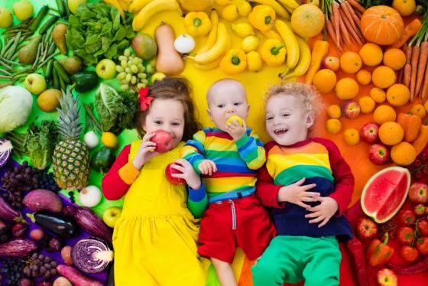
Czym jest zdrowe odżywianie?
Zdrowe odżywianie się jest to jedzenie produktów, które nie są bardzo kaloryczne, ale dostarczają wielu dobrych witamin i są zdrowe. W spisie dobrze odżywiającego się człowieka powinny się znaleźć warzywa i owoce, a także chude mięso oraz powinna zostać ograniczona ilość słodyczy.

Slide 3
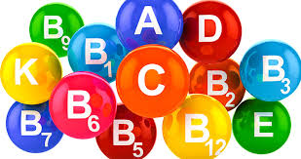
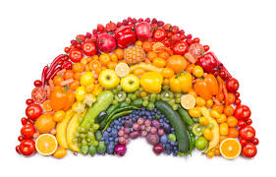
Co to są witaminy?
Witaminy to substancje, których organizm potrzebuje by prawidłowo się rozwijać, rosnąć i działać. Są niezbędne dla zdrowia i życia. Każda witamina ma określone zadania, które pełni w naszym organizmie.

Slide 4
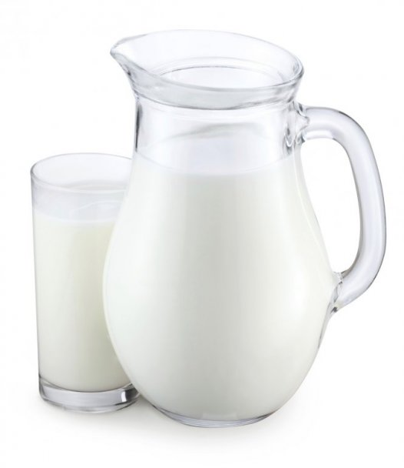
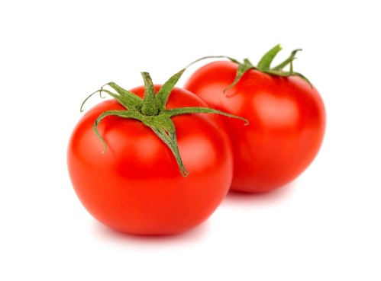
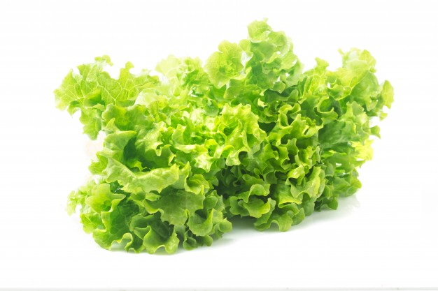
Witamina A
Rola:
wzrost i rozwój organizmu,
odpowiada za dobry wzrok,
zwiększa odporność na choroby.
Gdzie się znajduje:
zielone warzywa,
mleko,
pomidory.

Slide 5
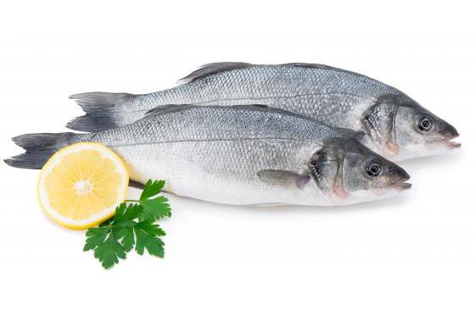
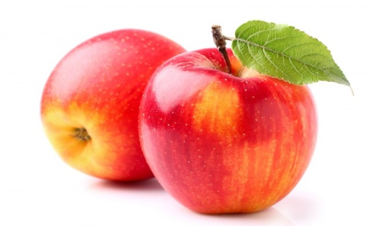
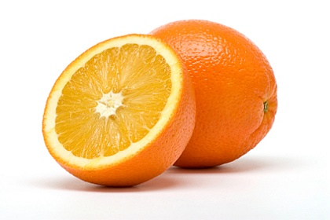
Witamina B
Rola:
ochrona przed chorobami,
prawidłowe funkcjonowanie skóry oraz włosów.
Gdzie się znajduje:
ryby,
jabłka,
mleko,
pomarańcze.

Slide 6
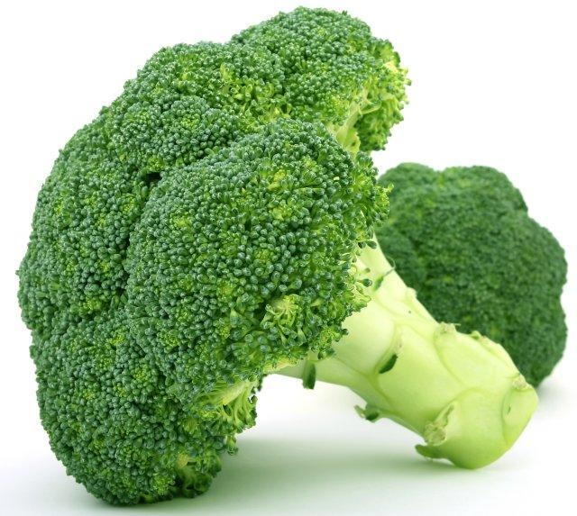
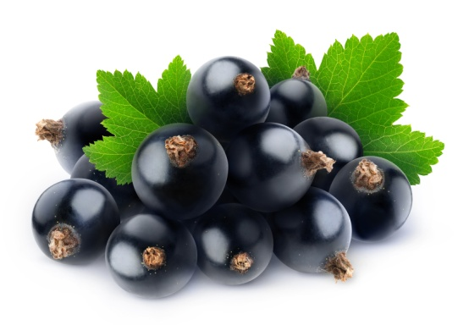
Witamina C
Rola:
wzmacnianie kości,
zwiększanie odporności na choroby,
przyspieszanie gojenia się ran.
Gdzie się znajduje:
czarna porzeczka,
cytryna,
brokuły.

Slide 7
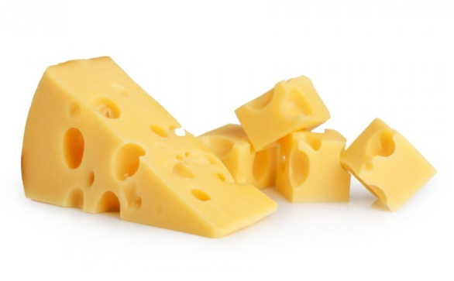
Witamina D
Rola:
wpływa na odporność organizmu na choroby
gwarantuje mocne kości.
Gdzie się znajduje:
ryby morskie,
ser żółty
słońce

Slide 8
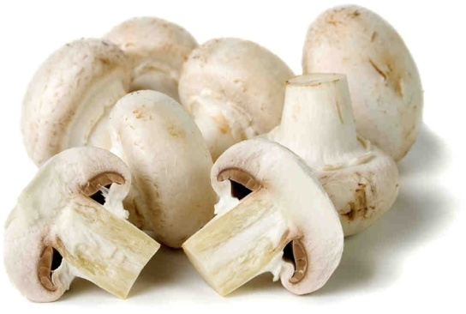
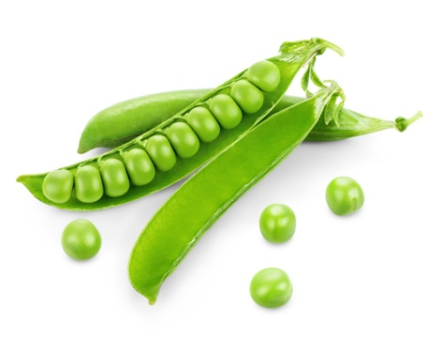
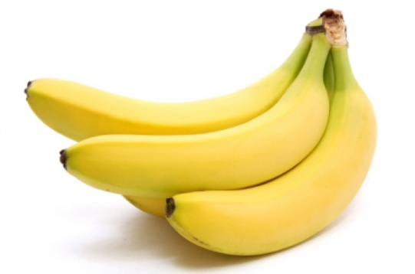
Witamina H
Rola:
pomaga utrzymać zdrową skórę i włosy.
Gdzie się znajduje:
groch,
banany,
grzyby.

Slide 9
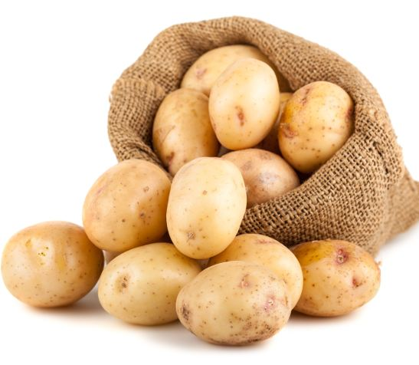
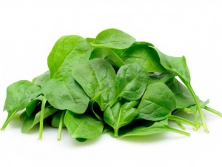
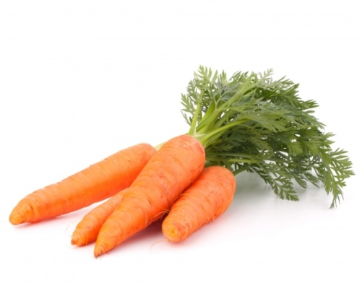
Witamina K
Rola:
pomaga zrastaniu się złamanych kości,
wzmacnia kości.
Gdzie się znajduje:
szpinak,
ziemniaki,
marchewka.

Slide 10
Piramida żywienia

Slide 11
Do zapamiętania!
Mleko sery i jogurty jeść codziennie!
Warzywa do każdego posiłku!
Codziennie spożywać owoce!
Róbcie gimnastykę!

Slide 12
KONIEC

